Slide 1

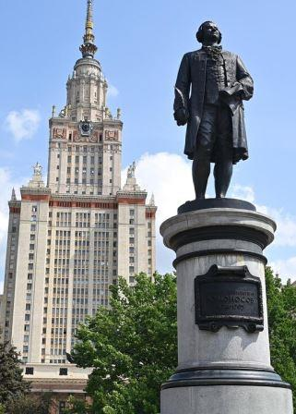
МИНИСТЕРСТВО ОБЩЕГО И ПРОФЕССИОНАЛЬНОГО ОБРАЗОВАНИЯ РОСТОВСКОЙ ОБЛАСТИ
(Минобразование Ростовской области)
ГОСУДАРСТВЕННОЕ БЮДЖЕТНОЕ ПРОФЕССИОНАЛЬНОЕ ОБРАЗОВАТЕЛЬНОЕ УЧРЕЖДЕНИЕ РОСТОВСКОЙ ОБЛАСТИ
«БЕЛОКАЛИТВИНСКИЙ ТЕХНОЛОГИЧЕСКИЙ ТЕХНИКУМ (р. п. ШОЛОХОВСКИЙ)»
(ГБПОУ РО «БКТТ»)
Вклад В.А. Садовничего в развитие математических наук
Номинация: инновации в математических науках
Автор: Черевков Иван, студент группы №11/24
профессии 08.01.27 Мастер общестроительных работ.
Руководитель: Фролова Ольга Борисовна,
преподаватель математики.

Slide 2


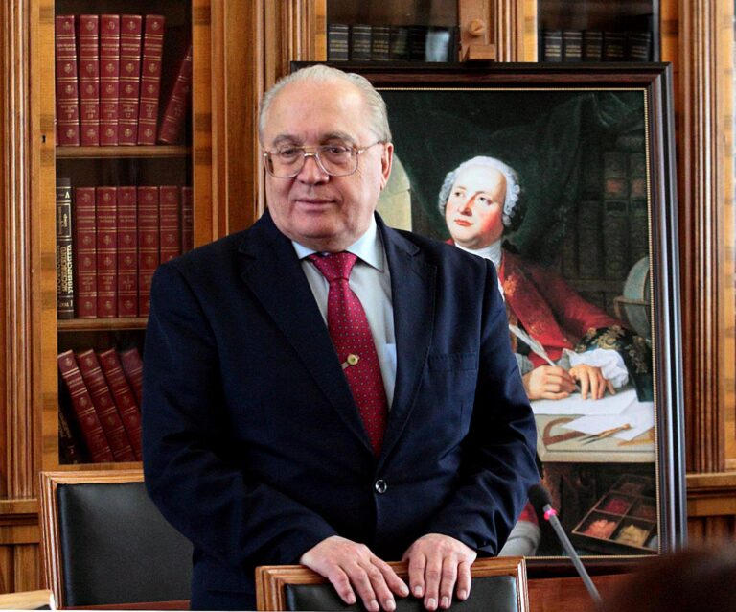
В.А. Садовничий:
(03.04.1939г.)
ректор МГУ
доктор ф-м. наук
академик РАН
Герой Труда РФ
В.А. Садовничий внёс значительный вклад в математику, изменив математическое образование и укрепив научный потенциал России.

Slide 3





Роль В.А. Садовничего в реформах образования
Реформа учебных программ
Разработал реформы, которые модернизировали учебные программы, адаптируя их к современным требованиям экономики.
Новые методы преподавания
Продвигал инновационные методы преподавания, которые улучшили усвоение материала студентами и повысили интерес к математике.
Материалы для студентов
Создал новый учебный опыт, включающий доступные и актуальные образовательные материалы и ресурсы.
Академические стандарты
Повысил академические стандарты, что укрепило позиции российских университетов на международной арене.

Slide 4




Вклад В.А. Садовничего в развитие
Управленческое мастерство
В.А. Садовничий демонстрирует выдающееся управленческое мастерство, направляя университет к успеху и являясь лидером, вдохновляющим коллектив.
Поощрение инноваций
Он активно поощряет новые идеи и исследования, стимулируя академическую среду к поиску новаторских решений.
Увеличение научных публикаций
Под его руководством значительно увеличилось число научных публикаций, что укрепляет позиции МГУ в мировом рейтинге вузов.
Международное сотрудничество
Садовничий инициировал сотрудничество с международными научными центрами, расширяя горизонты исследований.

Slide 5

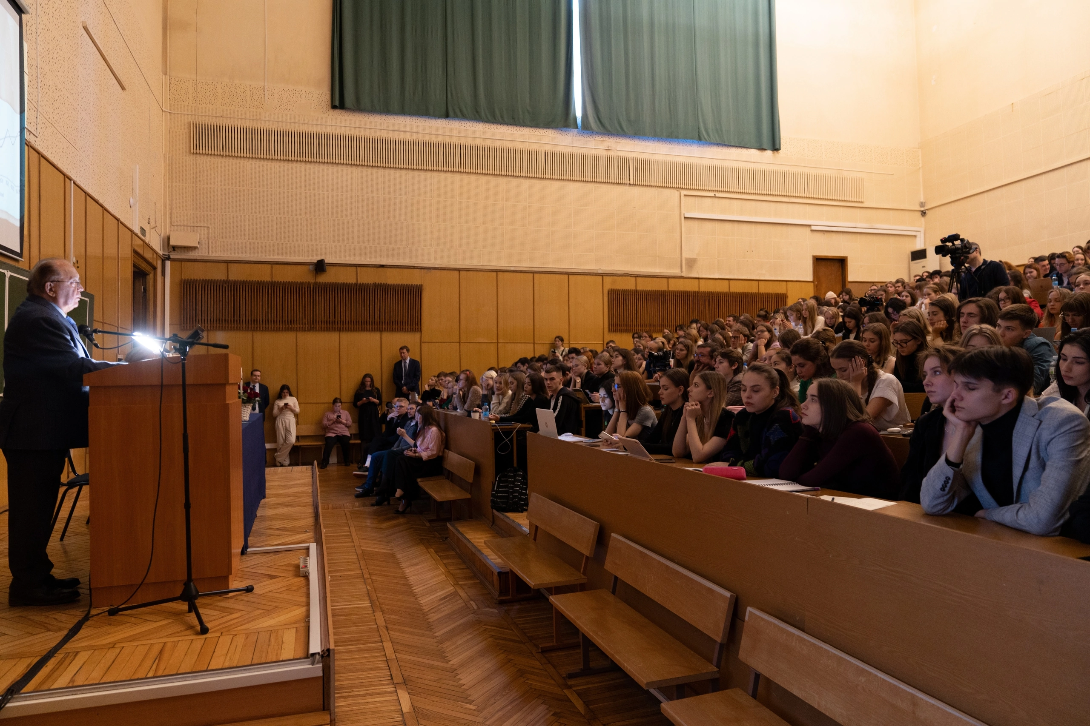
Популяризация математики: инициативы
Лекции для студентов и школьников
Садовничий организовывал открытые лекции и семинары для студентов и школьников, чтобы привить интерес к математике и повысить грамотность.
Математические клубы и олимпиады
Поддерживал создание математических клубов и участие студентов в олимпиадах, стимулируя интерес к решению сложных задач.

Slide 6

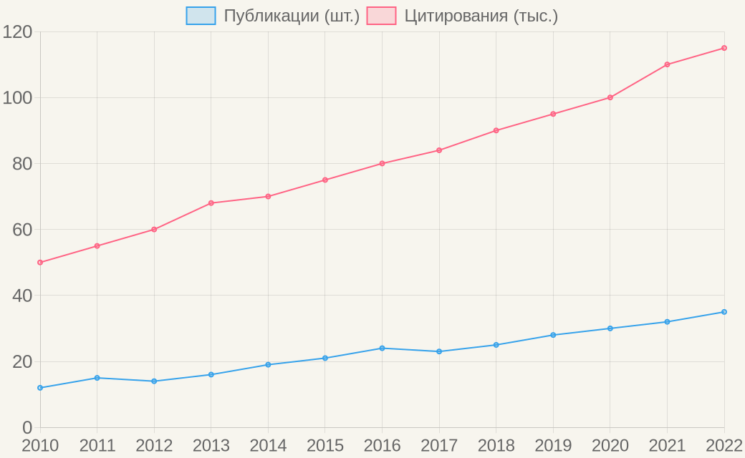
Научный вклад В.А. Садовничего
На протяжении многих лет количество публикаций и цитирований увеличивалось, подтверждая его значительное влияние.
В.А. Садовничий стабильно вносит значительный вклад в развитие математики.
Всего В.А. Садовничим опубликовано более 800 научных работ, учебников, монографий, научно-популярных изданий.
Данные научных публикаций Scopus, обновлено 2023 год.

Slide 7

Публикации в области теоретической математики
В.А. Садовничий внёс значительный вклад в разработку теоретической математики, опубликовав десятки исследований по функциональному анализу. Его работы известны высоким уровнем научной новизны и глубокими выводами.
Его публикации в ведущих математических журналах подчеркивали инновационные подходы к решению сложных математических задач. Это способствовало укреплению международного признания академической репутации МГУ.
Садовничий активно сотрудничал с другими ведущими учеными, что позволило его публикациям объединять различные подходы и расширять сферы научного поиска в теоретической математике.

Slide 8
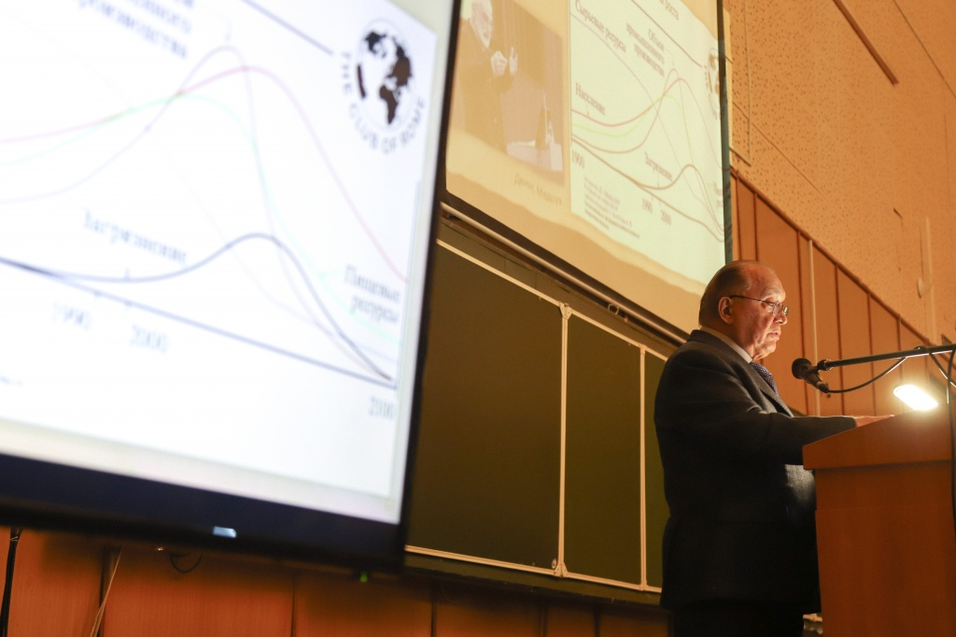
Основные области исследований
Оптимальное управление
Исследования в области оптимального управления позволили разработать методы, применимые в экономике и технике. Эти методы используются для решения задач планирования и прогнозирования.
Теория матриц
В области теории матриц Садовничий внес вклад в изучение спектральных свойств матриц. Его работы способствуют анализу сложных систем и алгоритмов.

Slide 9

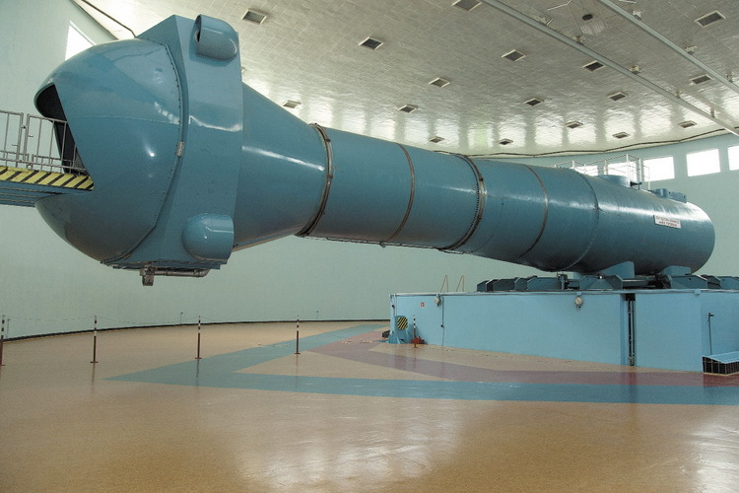
Инновации в космосе
Под руководством В.А. Садовничего и объединённой группы научных сотрудников Центра подготовки космонавтов и МГУ, были созданы системы алгоритмического и программного обеспечения подвижных тренажёров, осуществляющих динамическую имитацию управляемого аэрокосмического полёта на всех его этапах.
На университетском спутнике «Ломоносов», запущенном в 2016 г. в космос, был отправлен инновационный прибор (ИМИСС-1), созданный под руководством В.А. Садовничего, с помощью которого проводится экспериментальное исследование расстройства вестибулярного аппарата, одним из проявлений которого является запаздывание стабилизации взора человека в условиях полёта.

Slide 10
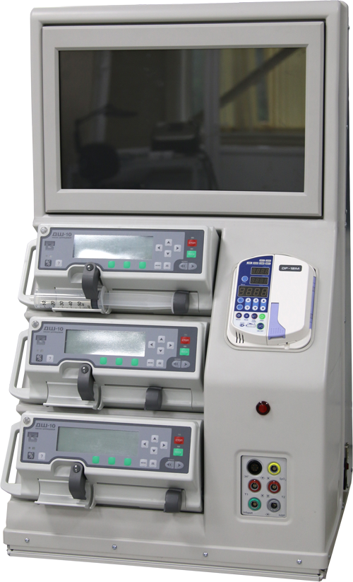
Инновации в медицине
Под руководством В.А. Садовничего помощь математиков позволила разработать тактильный механорецептор для хирургов и робота-реаниматолога «Ангел» для диагностики 10 групп неотложных состояний.
В.А. Садовничий – соавтор патента на «Устройство автоматической коррекции установки взора человека при визуальном управлении движением в условиях микрогравитации», включённого в список «100 лучших изобретений России» за 2013 г. в области «Медицина и медицинская техника».

Slide 11



Индивидуальные подходы к решению неклассических задач
Садовничий разработал новаторский подход в модификации марковских процессов для оптимизации промышленных процессов. Это решение позволило улучшить моделирование и предсказание в сложных системах.
Его методы были применены в различных отраслях, включая финансовый анализ и управление рисками. Такие подходы потенциально экономят ресурсы и повышают эффективность экономических и социальных систем.

Slide 12

Влияние В.А. Садовничего на современное математическое сообщество
Садовничий стал ключевой фигурой в реформировании методов преподавания математики в высших учебных заведениях. Его инновации укрепили связи между академической наукой и педагогикой.
Его руководство способствовало росту международного сотрудничества между отечественными и зарубежными учеными, что помогло интеграции России в глобальное математическое сообщество.
Он инициировал ряд конференций и симпозиумов, которые популяризировали математическую науку и привлекли внимание нового поколения к карьерам в исследовательской сфере.
Оказал значительное влияние на разработку образовательных стандартов, что улучшило качество подготовки студентов и повысило конкурентоспособность выпускников в международной академической среде.

Slide 13

Использованные интернет-источники
https://scientificrussia.ru/articles/alfa-v-sozvezdii-nauk-o-dostizeniah-rossijskoj-matematiki
https://news.rambler.ru/science/34919114
https://rector.msu.ru/tpost/9kd1hy2c71-mesto-matematiki-v-sozvezdii-nauk-obsuzh
https://www.sms.warheroes.ru/hero/hero.asp?Hero_id=34613
https://letopis.msu.ru/content/vasadovnichiy-kosmicheskie-issledovaniya-v-mgu
https://new.ras.ru/anniversary/akademik-sadovnichiy-viktor-antonovich/
https://bigenc.ru/c/sadovnichii-viktor-antonovich-edcd4f
https://www.sms.warheroes.ru/hero/hero.asp?Hero_id=34613

Slide 14
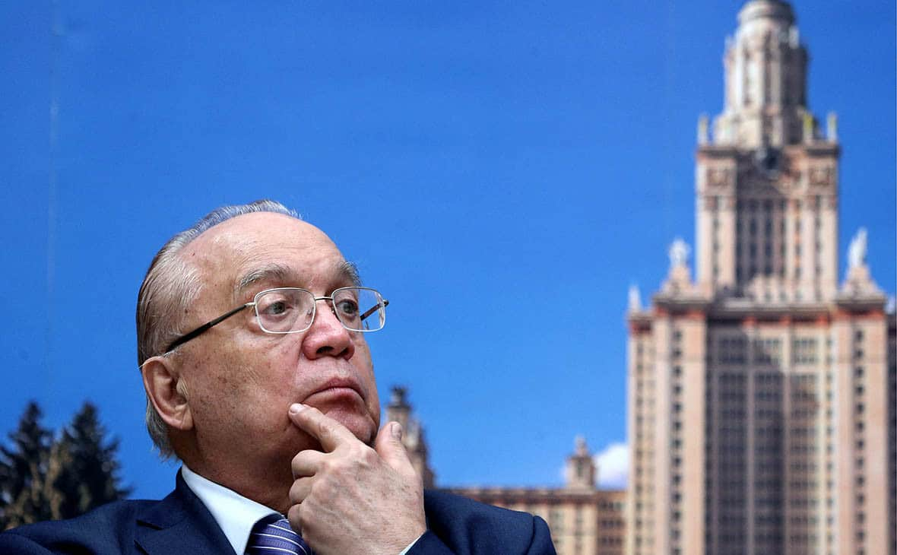
Спасибо за внимание!

